Slide 1
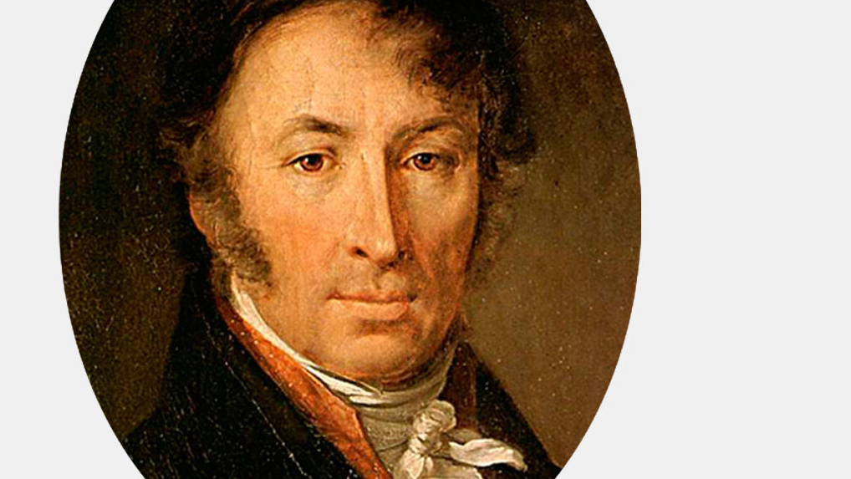
Nikolaj Michailovič Karamzin (1766 -1826)

Slide 2
Nato in un paesino vicino a Simbirsk, figlio di un proprietario terriero non molto ricco
Rimane presto orfano di madre
Istruzione non sistematica; legge i romanzi trovati nella biblioteca materna. Forte sensibilità e sentimento religioso
1773: rivolta di Pugachev – i ribelli assalgono il villaggio del padre che però riesce a fuggire in tempo
1782: (a 16 anni) inizia il servizio militare nel reggimento Preobrazhenskij

Slide 3
1784: dopo la morte del padre si congeda, anche per mancanza di mezzi finanziari
Maggio 1789: parte per un lungo viaggio in Europa (18 mesi), Germania, Svizzera, Francia, Londra. Conosce Kant, Herder, Lavater, rivoluzione francese
Frutto di questo viaggio: «Lettere di un viaggiatore russo» pubblicate su un giornale: enorme successo; nuova immagine del russo europeo.
Difende i valori europei /può essere considerato uno dei primi «occidentalisti»

Slide 4
«I tedeschi, i francesi, gli inglesi hanno preceduto i russi di almeno sei secoli; Pietro ci ha mossi con la sua mano possente, e noi in alcuni anni li abbiamo quasi raggiunti. Tutte le penose lamentele sul cambiamento del carattere russo, sulla perdita della fisionomia morale russa o sono uno scherzo oppure sono motivate dalla mancanza di un ragionamento fondato. Non siamo più come i nostri antenati barbuti: tanto meglio! La rozzezza esteriore e interiore, l’ignoranza, l’indolenza, la noia erano parte di loro; per noi sono aperte tutte le vie verso il raffinamento della mente e verso i nobili piaceri spirituali. Tutto ciò che è nazionale è niente rispetto a ciò che è umano. La cosa fondamentale è essere uomini, e quello che i tedeschi o gli inglesi hanno inventato per il bene dell’uomo, è mio perché io sono un uomo».

Slide 5
Anni ’90: inizia a pubblicare i primi giornali letterari russi. Karamzin vi pubblica in prima linea le proprie opere (tra cui la Povera Lisa»
1803: viene nominato dallo zar Alessandro I storiografo ufficiale con il compito di scrivere la storia dello Stato Russo
1818: escono i primi 10 tomi
1829: esce il 12. tomo (post mortem)
Negli ultimi decenni si sposta su posizioni più conservatrici: rifiuta riforme di Pietro il Grande

Slide 6
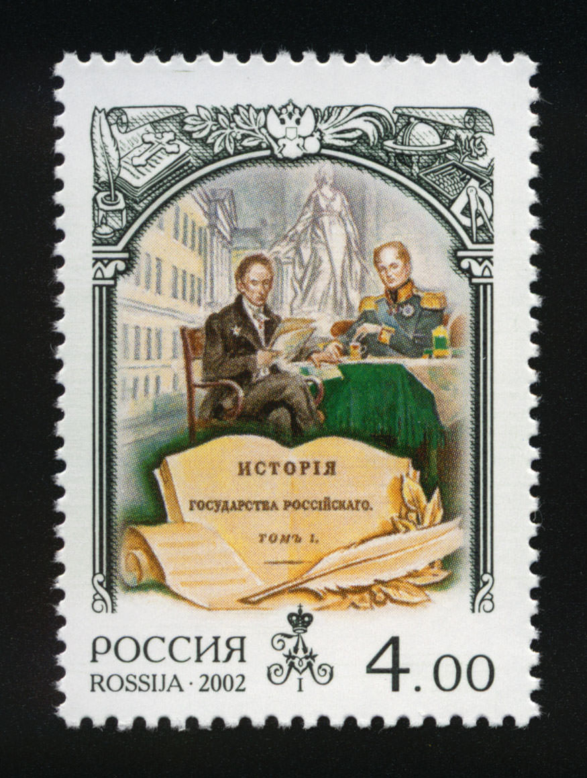
KARAMZIN, ALESSANDRO I E IL PRIMO TOMO DELLA STORIA DELLO STATO RUSSO

Slide 7
1812: guerra patriottica – 1825: rivolta dei decabristi
1812: Karamzin perde un figlio e la biblioteca che va a fuoco nell’incendio
1825: Karamzin non comprende le ragioni della rivolta ed è sconvolto dalla morte di Alessandro I

Slide 8
LA POVERA LISA (1792)
Karamzin conservatore in politica è un rivoluzionario in letteratura
Stile medio: lingua colloquiale della società colta
Il biglietto da visita del SENTIMENTALISMO RUSSO
La povest’ inizia con la descrizione dei luoghi.
Monastero Si…nov; Lisa è una contadina russa, ma potrebbe essere una pastorella greca o una paesana francese.
Grande quantità di dettagli che devono suscitare compassione: morte del padre, malattia della madre, povertà della famiglia, lavoro faticoso di Lisa.

Slide 9
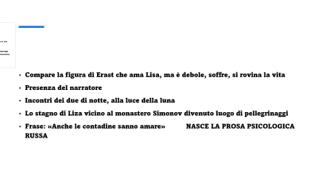
Compare la figura di Erast che ama Lisa, ma è debole, soffre, si rovina la vita
Presenza del narratore
Incontri dei due di notte, alla luce della luna
Lo stagno di Liza vicino al monastero Simonov divenuto luogo di pellegrinaggi
Frase: «Anche le contadine sanno amare» NASCE LA PROSA PSICOLOGICA RUSSA

Slide 10
«Mettere alla prova il proprio cuore, educare i lettori, coltivare i loro buoni sentimenti e piangere per le disgrazie dell’umanità
Contrapposizione città - campagna
1806: traduzione in italiano con il titolo «Giulia russa da Mosca recata in Italia dal conte Girolamo Agapito (Vienna – Trieste

Slide 11
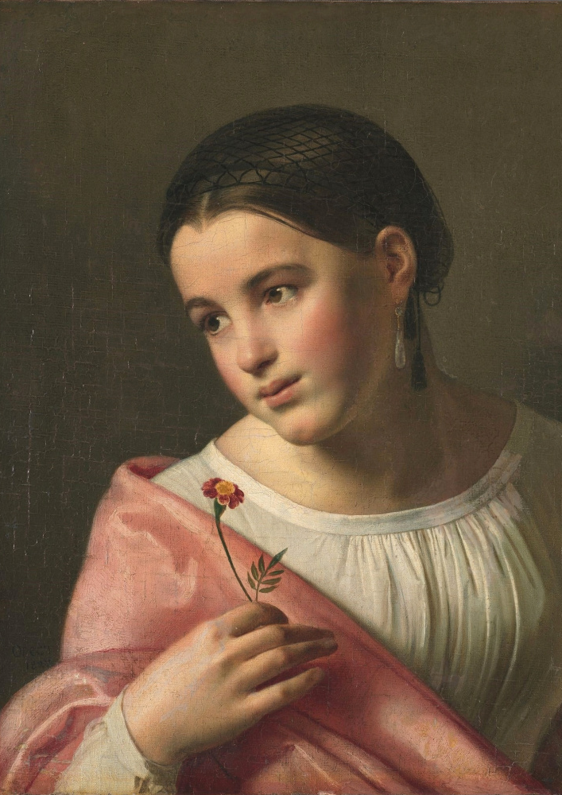
Orest Kiprenskij – La povera Lisa (1827)

